Slide 1
Формирование Древнерусского государства

Slide 2
Признаки государства
Единая территория
Единая система управления
Единые законы
Налоги
Армия

Slide 3
Предпосылки складывания государства у восточных славян
Развитие торговли – торговый путь «из варяг в греки»
Возникновение и рост городов
Развитие ремесла
Необходимо регулировать отношения между людьми и защищать торговлю и территорию от врагов

Slide 4
Новые термины
Печенеги – степные кочевники
Варяги- жители Северной Европы, скандинавы, наемные воины.
Варяги=норманны
Конунг – военачальник-князь у норманнов
Славяне платили дань варягам.

Slide 5
«Повесть временных лет» - летопись
862г. – призвание Рюрика на княжение в Новгород. Начало династии Рюриковичей.
Два центра: НОВГОРОД и КИЕВ
882г. –объединение Новгорода и Киева князем Олегом. Убийство Аскольда и Дира.
Образование Древнерусского государства. Киевская Русь. Древняя Русь.

Slide 6
ДАНЬ – натуральный или денежный побор с покоренных племен и народов

Slide 7
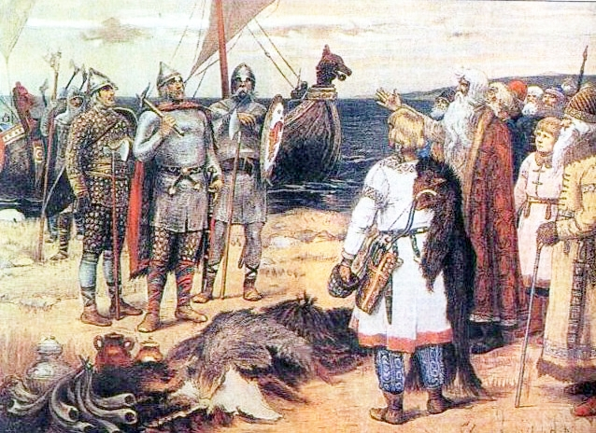

Slide 8
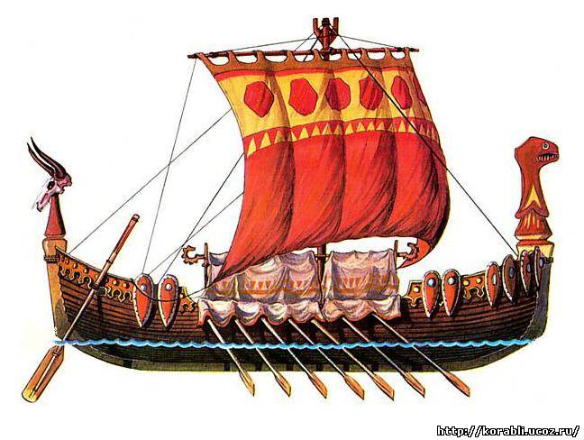
ЛАДЬЯ – СУДНО, КОРАБЛЬ РУСОВ

Slide 9
Рюриковичи
Рюрик (862-879гг.)
Олег (879-912гг.)

Slide 10
Новые термины
Дружинник – воин князя
Дружина – войско князя
Полюдье – объезд князем подвластных земель с целью сбора дани
Тысяцкий - начальник народного ополчения
Воевода – второе лицо после князя, руководитель общерусского ополчения

Slide 11
Что мы узнали:
Предпосылки создания государства
Варианты происхождения слова «русь»
Появление княжеской власти у восточных славян
Два государственных центра
Образование Древнерусского государства

